Slide 1

UBND PHƯỜNG PHÚC LỢI TRƯỜNG MẦM NON HOA SỮA
GIÁO ÁN ÂM NHẠC
Dạy hát: Cháu đi mẫu giáo
TC: Tai ai tinh
Lứa tuổi: 24-36 tháng
Thơi gian: 12-15 phút
Năm học: 2025-2026

Slide 2
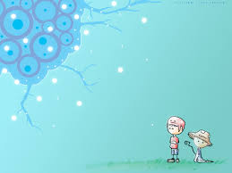

Dạy hát: “ Cháu đi mẫu giáo ”.
Cô giới thiệu: -Tên bài hát - Tên tác giả
Cô hát lần 1( có nhạc đệm)

Slide 3

Cô hát lần 2( có nhạc)

Slide 4

Cô đàm thoại với trẻ về nội dung bài hát

Slide 5
Cô nhận xét giờ học

Slide 6
Xin chân thành cảm ơn

